Slide 1

تعزيــز وحمــاية اللــغة والثقــافة العــربية
اللجنة : اللجنة الإقليمية الخاصة بمنطقة الشرق الأوسط وشمال افريقيا
المقدم : يوسف عادل عكارش
رؤساء اللجنة
الرئيس يوسف عادل عكارش
الرئيس شيخة نايف اليافعي
______________________________________________________

Slide 2

مقدمة - تعزيز وحماية اللغة والثقافة العربية
تعتبر اللغة العربية والثقافة المرتبطة بها من أهم مكونات الهوية العربية في عصرنا الحالي فهي ليست مجرد وسيلة للتواصل، بل هي وعاء للفكر والتراث والحضارة العربية على مر العصور في ظل التحديات العالمية والتغيرات الفكرية والتقنية التكنولوجية السريعة، أصبح من الضروري الاهتمام بتعزيز وحماية هذا الإرث الثقافي الثمين الذي يعكس للعالم هوية الشعوب العربية وثقافتها، فهو اللغة من الأركان الأساسية المكونة للثقافة إن لم تكن الركن الرئيسي.
في وقتنا الحالي تواجه اللغة العربية والثقافة العربية تحديات كبيرة في عصر العولمة، مما يستدعي جهودًا حثيثة للحفاظ عليها وتطويرها هذا العرض سيسلط الضوء على أهمية اللغة والثقافة العربية، والتحديات التي تواجهها، والجهود المبذولة لحمايتها وتعزيزها على المستويات المحلية والإقليمية والدولية.

Slide 3

المصطلحات الرئيسية للموضوع
اللغة العربية
2
الثقافة العربية
1
هي لغة سامية، تعد من أكثر اللغات انتشارًا في العالم، وهي اللغة الرسمية في 22 دولة عربية.
مجموعة العادات والتقاليد والقيم والفنون والأدب والعلوم التي تميز المجتمعات العربية.
الهوية الثقافية
4
العولمة الثقافية
3
مجموعة من السمات والخصائص التي تميز أمة عن غيرها، وتشمل اللغة والدين والتاريخ والتراث.
انتشار الثقافات وتداخلها على مستوى عالمي، مما قد يؤدي إلى طغيان ثقافات معينة على حساب أخرى.

Slide 4

الأسباب الجذرية للمشكلة
التحديات التكنولوجية
العولمة الثقافية
ضعف السياسات التعليمية
انتشار وسائل التواصل الاجتماعي والتكنولوجيا الحديثة التي تغلب عليها اللغة الإنجليزية، مما يؤدي إلى تراجع استخدام اللغة العربية الفصحى، خاصة بين الشباب، كذلك معظم المحتوى الإلكتروني والبرامج التكنولوجية يكون باللغات الأجنبية. قلة المحتوى العربي عالي الجودة على الإنترنت ووسائل التواصل الاجتماعي قد يؤدي إلى ضعف ممارسة اللغة العربية.
انتشار الثقافة الغربية عبر وسائل الإعلام، الإنترنت، والأفلام، يجعل الكثير من الشباب العرب أكثر تأثرًا بالثقافات الغربية على حساب ثقافتهم الأصلية. اللغة الإنجليزية، بشكل خاص، أصبحت لغة عالمية مما يؤدي إلى تراجع استخدام اللغة العربية في الحياة اليومية.
عدم كفاية المناهج التعليمية في تعزيز اللغة العربية والثقافة العربية، وضعف الاهتمام بتدريس التاريخ والأدب العربي في المدارس والجامعات.
البيئة الاسرية
نظام التعليم
بعض العائلات، خاصة التي تعيش في دول غير عربية أو في بيئات مزدوجة الثقافة، قد تركز على تعليم أطفالها لغات أجنبية لضمان فرص عمل أفضل أو اندماج أسهل في المجتمعات غير العربية. وبالتالي، يقل استخدام اللغة العربية داخل المنزل.
بعض الدول العربية تعتمد على مناهج تعليمية تعتمد بشكل كبير على اللغات الأجنبية مثل الاإنجليزية والفرنسية ،وهذا يؤدي الى تراجع الاهتمام بتعليم اللغة العربية كلغة أساسية، خاصة في المدارس الخاصة والدولية

Slide 5

إحصائيات حول المشكلة
5.2% فقط من المحتوى العالمي
نسبة استخدام اللغة العربية على الإنترنت
حوالي 422 مليون شخص
عدد متحدثي اللغة العربية كلغة أم
68% في بعض الدول الخليجية
نسبة الشباب العربي الذين يفضلون التحدث بالإنجليزية
حوالي 2-3% في العقد الأخير
نسبة انخفاض قراءة الكتب العربية سنويًا
أقل من 1000 كتاب
عدد الترجمات من وإلى العربية سنويًا
تشير هذه الإحصائيات إلى تحديات كبيرة تواجه اللغة والثقافة العربية، خاصة في مجال التكنولوجيا والإنترنت، كما تبرز مشكلة تراجع القراءة باللغة العربية وضعف حركة الترجمة، مما يؤثر سلبًا على تطور الثقافة العربية ومواكبتها للتطورات العالمية.

Slide 6





الدول والمنظمات التي تساهم سلبًا في تعزيز أهمية اللغة العربية والثقافة
شركات التكنولوجيا العالمية
مثل جوجل وفيسبوك، التي لا تولي اهتمامًا كافيًا لتطوير أدوات وتقنيات تدعم اللغة العربية بشكل كامل.
بعض الأنظمة التعليمية في الدول العربية
التي تركز على تدريس العلوم باللغات الأجنبية على حساب اللغة العربية.
وسائل الإعلام العربية
التي تستخدم اللهجات المحلية أو الإنجليزية بدلاً من العربية الفصحى في برامجها.
الشركات متعددة الجنسيات
العاملة في الدول العربية والتي تفرض استخدام اللغة الإنجليزية كلغة رئيسية في التواصل والأعمال.

Slide 7
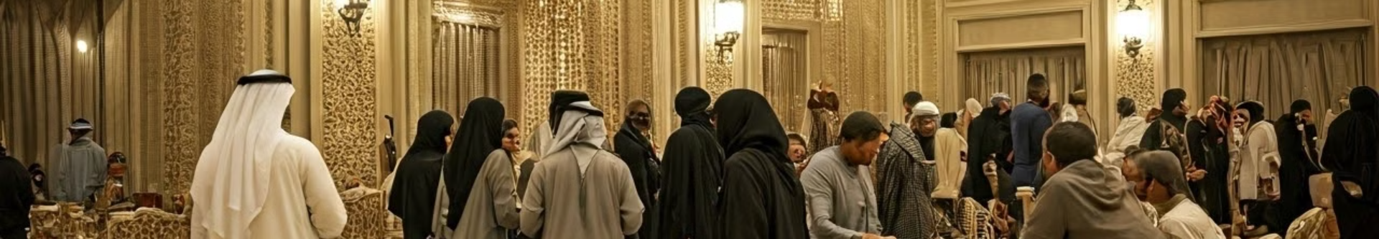



الدول والمنظمات التي تساهم إيجابًا في تعزيز وحماية اللغة والثقافة العربية
تلعب هذه الدول والمنظمات دورًا حيويًا في الحفاظ على اللغة والثقافة العربية من خلال مبادرات متنوعة تشمل التعليم والبحث العلمي والفعاليات الثقافية.
مؤسسة "الشارقة للكتاب"
قطر
ليونسكو UNESCO
المنظمة العربية للتربية والثقافة والعلوم (الكسو)
تهدف إلى تعزيز الثقافة العربية عبر تنظيم معارض الكتاب والأنشطة الثقافية باللغة العربية، بالإضافة إلى تشجيع القراءة والنشر باللغة العربية.
  عبرمؤسسة قطر: تساهم في دعم التعليم والبحث العلمي باللغة العربية من خلال مؤسسات مثل جامعة قطر ومؤسسة التعليم فوق الجميع. كما تدعم القنوات الإعلامية مثل الجزيرة التي تبث باللغة العربية وتساعد في تعزيز استخدام اللغة في الإعلام. ا
  ليوم العالمي للغة العربية: قطر تحتفي باليوم العالمي للغة العربية وتنظم فعاليات لتعزيز الوعي الثقافي واللغوي.
تسعى اليونسكو إلى حماية التنوع الثقافي واللغوي من خلال برامج خاصة تتعلق بالحفاظ على اللغات الأصلية، بما في ذلك اللغة العربية. المنظمة تشارك في مبادرات مثل اليوم العالمي للغة العربية، وتدعم حماية التراث الثقافي غير المادي المتعلق باللغة العربية مثل الأدب الشفهي والشعر التقليدي.
منظمة تابعة لجامعة الدول العربية، وتلعب دورًا رئيسيًا في تعزيز اللغة العربية والثقافة العربية عبر برامج تعليمية وثقافية متعددة. تعمل على توحيد الجهود العربية لحماية اللغة العربية وتعزيزها في مختلف المجالات.

Slide 8
مســاهمـات الــدول العــربية للحــفاظ على الـثقــافة واللــغة العــربية
قطر
1
المساهمة في دعم التعليم والبحث العلمي باللغة العربية من خلال مؤسسات مثل جامعة قطر ومؤسسة التعليم فوق الجميع.
المملكة العربية السعودية
2
تساهم بشكل كبير في دعم اللغة العربية، حيث أن اللغة العربية هي لغة التعليم الأساسي والإعلام في المملكة. كما أطلقت الحكومة مبادرات لتعزيز اللغة العربية،
مثل إنشاء مجمع الملك سلمان العالمي للغة العربية، الذي يهدف إلى خدمة اللغة العربية وتطويرها.
مصر
3
يعتبر الأزهر من أكبر المؤسسات الدينية والتعليمية التي تحافظ على اللغة العربية الفصحى من خلال مناهجه الدراسية والأنشطة الثقافية والدينية.
وكذلك فإن مصر تساهم عبر برامجها الثقافية ودور النشر التي تنشر الكتب والأعمال الأدبية بالعربية.
المغرب
4
المغرب يقوم بمبادرات عدة لتعزيز اللغة العربية، لا سيما من خلال الأكاديمية المغربية للغة العربية، التي تهدف إلى تطوير المصطلحات العلمية وتحديث اللغة العربية لتواكب العصر.
كما يدعم برامج الأدب العربي ويحافظ على التراث الثقافي المرتبط باللغة العربية.
العراق
5
العراق له تاريخ طويل في مجال الأدب والشعر العربي، حيث كان موطنًا للعديد من الشعراء والأدباء البارزين مثل الجواهري، المتنبي، والسياب.
أيضًا، هناك جهود مستمرة لحفظ المخطوطات الأدبية والعلمية من فترات الخلافة العباسية والفترات الإسلامية اللاحقة، وهي تمثل ذخيرة كبيرة للثقافة العربية.

Slide 9
الخـط الزمني لقرارات الأمم المتــحدة
الخـط الزمني للأحداث المرتبــطة بالقضــية
1973
1
1919
تأسيس مجمع اللغة العربية في دمشق، أول مؤسسة رسمية تُعنى بالحفاظ على اللغة العربية وتطويرها.
قرار الجمعية العامة للأمم المتحدة بإدخال اللغة العربية كلغة رسمية وعمل في الأمم المتحدة.
1980
2
1973
قرار اليونسكو بدعم برامج تعليم اللغة العربية للناطقين بغيرها في إطار التفاهم الدولي.
إنشاء المنظمة العربية للتربية والثقافة والعلوم (ألكسو) لتعزيز التعاون الثقافي والتعليمي بين الدول العربية.
2001
3
2012
إعلان اليونسكو يوم 18 ديسمبر يومًا عالميًا للغة العربية، اعترافًا بأهميتها كلغة عالمية.
إعلان اليونسكو للتنوع الثقافي، الذي يؤكد على أهمية حماية التنوع اللغوي والثقافي العالمي.
2010
4
2016
إطلاق "تحدي القراءة العربي" في الإمارات، أكبر مشروع عربي لتشجيع القراءة بين الطلاب.
قرار الأمم المتحدة بإدراج اللغة العربية ضمن لغات الترجمة الفورية في جميع اجتماعات الجمعية العامة.
2017
5
2020
تأسيس "مركز الملك عبد الله بن عبد العزيز الدولي لخدمة اللغة العربية" في السعودية لدعم البحث اللغوي والثقافي.
قرار اليونسكو بحماية التراث الثقافي غير المادي، بما في ذلك اللغات والتقاليد الشفهية.

Slide 10
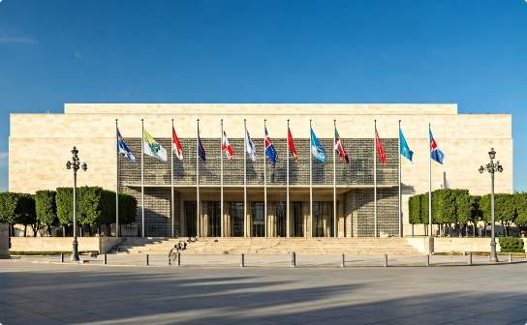
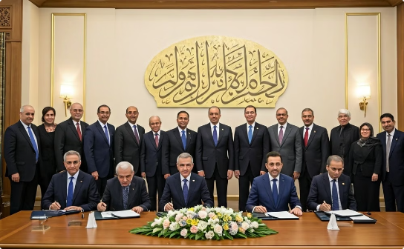
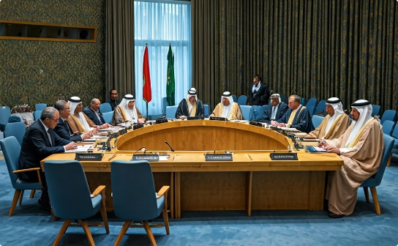
معاهدات الأمم المتحدة وأحداثها ذات الصلة
اتفاقية اليونسكو لحماية التراث الثقافي غير المادي (2003)
إعلان الأمم المتحدة بشأن حقوق الشعوب الأصلية (2007)
قرار الجمعية العامة للأمم المتحدة حول التعددية اللغوية (2011)
تهدف هذه الاتفاقية إلى حماية التراث الثقافي غير المادي كالأدب العربي، بما في ذلك اللغات والتقاليد الشفهية. وقد صادقت عليها معظم الدول العربية، ملتزمة بحماية وتعزيز تراثها اللغوي والثقافي من تأثير العولمة.
يؤكد هذا الإعلان على حق الشعوب في الحفاظ على لغاتها وثقافاتها. وهو يدعم جهود الدول العربية في الحفاظ على هويتها الثقافية واللغوية في مواجهة تحديات العولمة المغيرة للثقافة والمؤثرة عليها.
يشدد هذا القرار على أهمية التعددية اللغوية في عمل الأمم المتحدة ويدعو إلى تعزيز استخدام اللغات الرسمية، بما فيها العربية، في جميع أنشطة المنظمة.
هذه المعاهدات والأحداث تشكل إطارًا دوليًا داعمًا لجهود الدول العربية في الحفاظ على لغتها وثقافتها، وتوفر منصة للتعاون الدولي في هذا المجال.

Slide 11
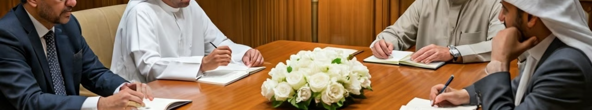
المحاولات السابقة لحل المشكلة
لم يكن هناك محاولات سابقة لحل مشكلة العولمة وتعزيز حماية اللغة والتراث العربي من التغيرات الناتجة من التطور التكنولوجي والتقدم العلمي ،لكن كان التركيز الأكبر هو على الأدوار السابقة من الدول والمنصات الإعلامية والمناهج التعليمية لتعزيز اللغة والثقافة العربية إقليميًا (منطقة الشرق الأوسط وشمال إفريقيا).
وكان ذلك عبر عدة نقاط مبسطة والتي كان بعضها ذو فاعلية مؤقتة ولكنها لم تكن الحل النهائي
ومن أهم تلك المبادرات :
إنشاء مجامع اللغة العربية
تطوير المناهج التعليمية
إطلاق المبادرات الإعلامية
تنظيم المؤتمرات الدولية
تأسيس مؤسسات متخصصة في الحفاظ على سلامة اللغة العربية وتطويرها لمواكبة العصر الحديث.
محاولات لتحديث طرق تدريس اللغة العربية وجعلها أكثر جاذبية للأجيال الجديدة.
حملات توعوية لتعزيز أهمية اللغة العربية والحفاظ عليها في وسائل الإعلام والتواصل الاجتماعي.
عقد لقاءات دورية لمناقشة تحديات اللغة العربية وسبل تطويرها على المستوى العالمي.

Slide 12

الحلول المقترحة والممكنة لحل المشكلة
تطوير التكنولوجيا باللغة العربية
2
1
تعزيز التبادل الثقافي
الاستثمار في تطوير تطبيقات وبرمجيات باللغة العربية لتعزيز استخدامها في المجالات التقنية والعلمية.
إنشاء برامج تبادل ثقافي بين الدول العربية والدول الأخرى لنشر الثقافة العربية وتعزيز فهمها عالمياً.
دعم الإنتاج الأدبي والفني
4
3
تحديث أساليب التعليم
تقديم حوافز للكتّاب والفنانين العرب لإنتاج أعمال إبداعية باللغة العربية تجذب الجمهور المحلي والعالمي.
استخدام التقنيات الحديثة والأساليب التفاعلية في تدريس اللغة العربية لجعلها أكثر جاذبية للطلاب.

Slide 13
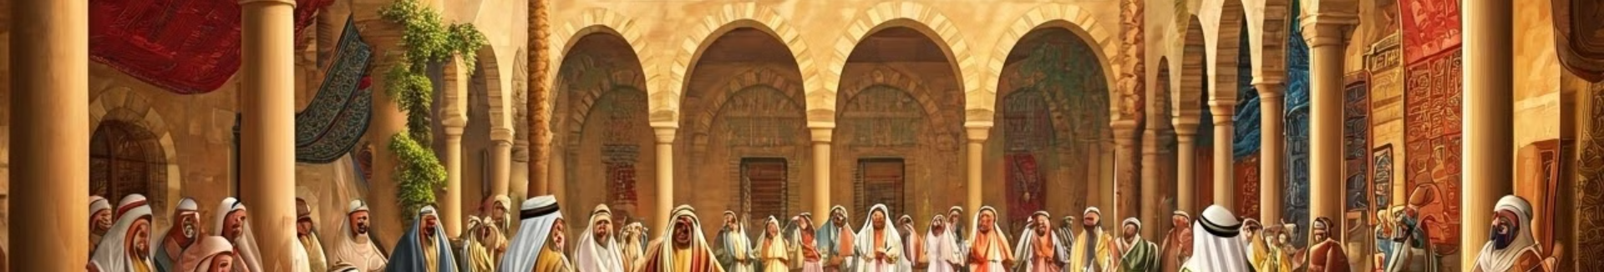
أسئلــة حـول تعــزيز وحمــاية اللـغة والثقـافة العربيــة
كيف يمكن للتكنولوجيا أن تساهم في حماية اللغة العربية؟
ما هو دور الأسرة في الحفاظ على الثقافة العربية؟
كيف يمكن تعزيز مكانة اللغة العربية في المحافل الدولية؟

